Slide 1


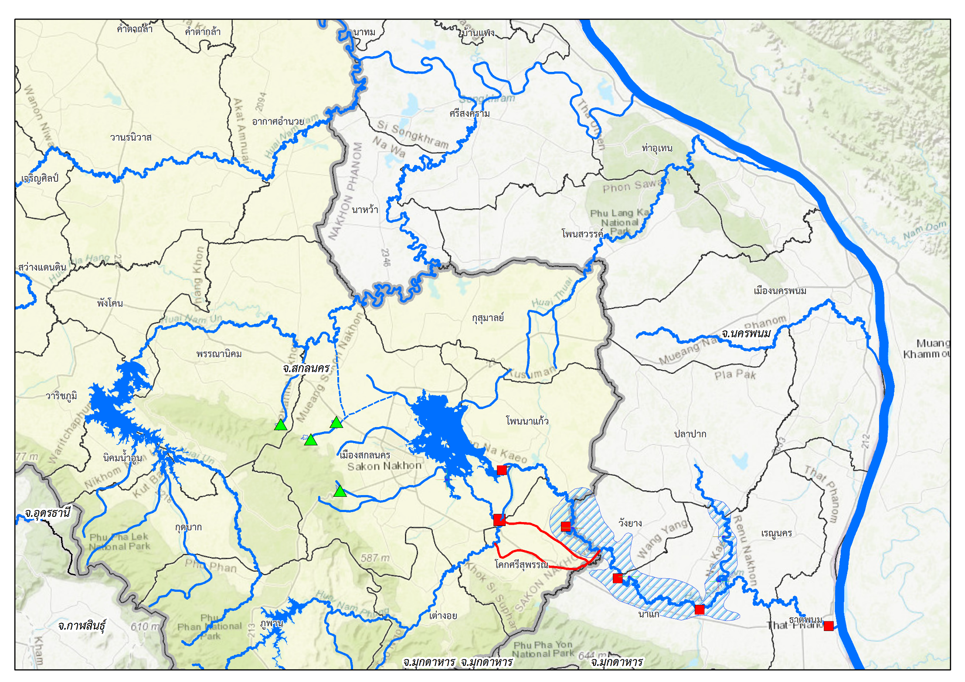
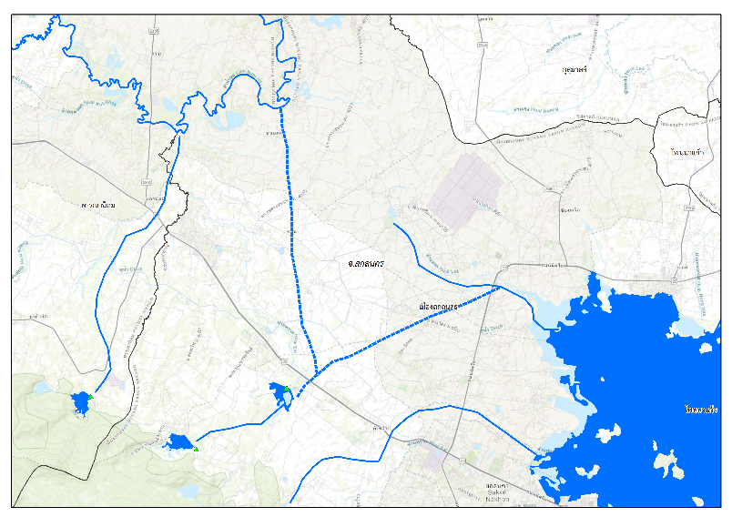
แผนที่แสดงทิศทางการไหลของน้ำ และทิศทางน้ำหลาก จังหวัดสกลนคร
ลำน้ำอูน
แม่น้ำสงคราม
ตัวอย่าง
1.94 ล้าน ลบ.ม.
แม่น้ำโขง
2.91 ล้าน ลบ.ม.
ลำน้ำยาม
ลำน้ำอูน
อ่างเก็บน้ำภูเพ็ก
หนองหาร
อ่างเก็บน้ำห้วยทรายขมิ้น
4.85 ล้าน ลบ.ม.
ห้วยทวย
ลำน้ำอูน
ห้วยบังกอ
หนองหาร
340 ล้าน ลบ.ม.
คลองผันน้ำร่องช้างเผือก-ห้วยยาง
(Q=30 cms)
ปตร.สุรัสวดี
คลองผันน้ำร่องห้วยยาง-ลำน้ำก่ำ
(Q=55 cms)
ปตร.น้ำพุง-น้ำก่ำ
ปตร.บ้านหนองบึง
216 ล้าน ลบ.ม.
ลำน้ำบัง
ลำน้ำพุง
ปตร.บ้านนาขาม
แม่น้ำโขง
เทือกเขาภูพาน
อ่างเก็บน้ำน้ำพุง
ลำห้วยแคน
60 ล้าน ลบ.ม.
ลำน้ำก่ำ
คลองผันน้ำหนองแซง-ห้วยซัน-ห้วยยาง
(Q=25 cms)
ปตร.บ้านนาคู่
ปตร.ธรณิศนฤมิต

